Slide 1
Chitanța
Ce reprezintă și modul de completare
Profesor : Baharnicean Gina Simona

Slide 2
Documente cu regim special
Indiferent de sfera de activitate în care se încadrează unitatea patrimonială, fie de producere de bunuri de consum sau mijloace de producție, fie de prestări servicii, aceasta utilizează documente cu regim special.

Slide 3
Principalele formulare privind activitatea contabilă sunt:
Bonul de comandă – chitanță (în caz de avans)
Avizul de însoțire a mărfii
01
Factura și factura fiscală
02
03
04
Chitanța

Slide 4
Chitanța
Se întocmește în două exemplare de către casier, care semnează de primirea sumei respective .
Chitanța se înregistrează în Registrul de casă și contabilitate
Servește ca document justificativ privind încasarea unei sume în numerar de către casieria unității.
Circulă la plătitor (exemplarul 1, cu ștampila unității) iar exemplarul 2 rămâne în carnet, drept document de verificare a operațiunilor efectuate în registrul de casă.
Se arhivează la compartimentul financiar-contabil.

Slide 5
Date ce trebuie să apară obligatoriu pe chitanța fiscală
Denumirea, numărul și data (ziua, luna, anul) întocmirii formularului
Numele și prenumele persoanei fizice/denumirea unității care depune suma și explicatia sumei incasate
Suma în cifre și litere
Conținutul Chitanței
Semnătura casierului
Denumirea unității/furnizorului
Codul de identificare fiscală
Numărul de înregistrare la Oficiul Registrului Comerțului
Adresa sediului

Slide 6
Pași completare chitanță

Slide 7
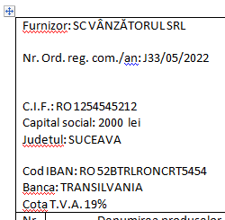
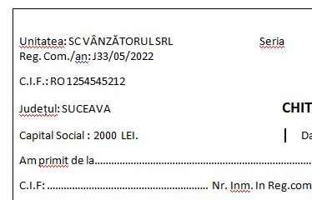
Pasul 1
Se preiau datele vânzătorului din factură

Slide 8
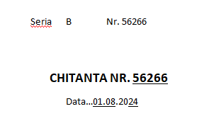
Pasul 2 - Numerotarea chitanței
Conducerea și organizația contabilității numesc în funcție o persoană sau mai multe, care să aloce și să gestioneze numerele aferente chitanțelor, facturilor și altor documente necesare activității.
Se pastrează timp de 5 ani, începând cu data încheierii exercițiului financiar în cursul căruia au fost întocmite.
La fiecare exercițiu financiar se precizează prin decizie interna care este numărul sau seria de la care se începe emiterea primului document.
Fiecare formular va avea un număr de ordine sau o serie, după caz, secvențial alocate funcție de structura companiei și anume împărțirea pe puncte de lucru, sucursale etc..
.

Slide 9

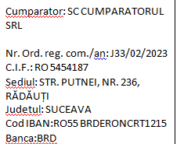
Pasul 3
Se preiau datele clientului din factură

Slide 10
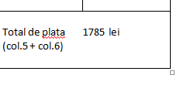

PASUL 4
Preluare date financiare

Slide 11
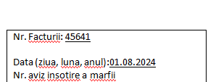

Pasul 5
Vom prelua numărul și data facturii
CV. F.F. NR. =
Contravaloarea Factură Fiscală Număr/ din data

Slide 12
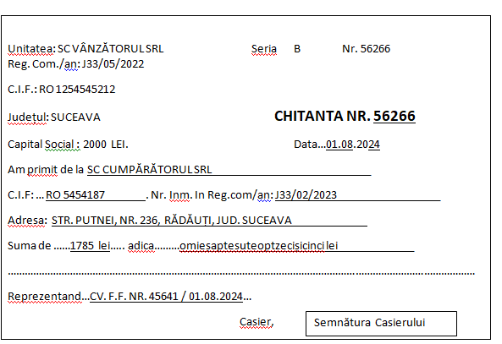
În urma pașilor efectuați chitanța va arăta așa:
TU AI REUȘIT ?

Slide 13
Vă mulțumesc !

